Slide 1
SỞ GIÁO DỤC & ĐÀO TẠO NINH BÌNH CHUYÊN ĐỀ TỔ CHỨC HOẠT ĐỘNG GIÁO DỤC HOÀ NHẬP CHO TRẺ RỐI LOẠN PHÁT TRIỂN TRONG CƠ SỞ GIÁO DỤC MẦM NON
Ninh Bình, ngày 10 tháng 8 năm 2023

Slide 2
MỤC TIÊU
Sau khi học tập chuyên đề, các học viên (HV) có khả năng:
Nhận diện và phát hiện đúng các đặc điểm của trẻ rối loạn phát triển (RLPT) trong cơ sở giáo dục mầm non;
Xây dựng kế hoạch, thực hiện quản lí hành vi (QLHV) có vấn đề của trẻ RLPT trong cơ sở giáo dục mầm non.
Phối hợp với cha mẹ trẻ thực hiện các hoạt động giáo dục hoà nhập cho trẻ RLPT trong cơ sở giáo dục mầm non.
Tin tưởng và tích cực tham gia giáo dục hoà nhập cho trẻ RLPT trong cơ sở giáo dục mầm non.
Chia sẻ nội dung chuyên đề cho các đồng nghiệp chưa tham dự lớp tập huấn.

Slide 3
Nội dung
1
Trẻ RLPT tuổi mầm non
2
Quản lí hành vi trẻ RLPT trong cơ sở giáo dục mầm non
3
Phối hợp với cha mẹ trẻ RLPT thực hiện giáo dục hoà nhập

Slide 4

1. Trẻ rối loạn phát triển tuổi mầm non
Hoạt động 1
Thầy/cô cho biết:
- Thế nào là trẻ rối loạn phát triển?
- Trẻ rối loạn phát triển bao gồm những loại nào?
( Thời gian suy nghĩ: 2 phút)

Slide 5
1. Trẻ rối loạn phát triển tuổi mầm non
1.1. Khái niệm trẻ rối loạn phát triển
RLPT là một nhóm các rối loạn khởi phát sớm trong quá trình phát triển, thường ở thời điểm trước khi trẻ đến trường và được đặc trưng bởi những thiếu hụt phát triển, từ đó dẫn đến suy yếu chức năng cá nhân, xã hội, học tập hoặc nghề nghiệp.
Phạm vi của các thiếu hụt phát triển rất đa dạng, từ những thiếu sót rất cụ thể của việc học tập hoặc kiểm soát các chức năng lập kế hoạch đến sự suy yếu tổng thể của các kĩ năng xã hội hoặc trí tuệ.
Các RLPT thường xuất hiện đồng thời, nhưng thường có 1 rối loạn chính
Đối với một số rối loạn, biểu hiện lâm sàng bao gồm các triệu chứng như suy giảm và chậm trễ trong việc đạt được các mốc phát triển mong đợi.
(Cẩm nang Chẩn đoán và thống kê rối loạn tâm thần, phiên bản thứ năm -
Diagnostic and Statistical Manual of Mental Disorders, Fifth Edition, DSM – 5)

Slide 6
Theo DSM – 5
1.2. Phân loại trẻ RLPT
RLPT
Khuyết tật trí tuệ
Rối loạn phổ tự kỷ
Tăng động, giảm chú ý
Rối loạn giao tiếp
Rối loạn vận động
Rối loạn học tập

Slide 7
Luật Người khuyết tật Việt Nam 2010
1.2. Phân loại trẻ RLPT
Khuyết tật
KT trí tuệ
TT vận động
KT nhìn
KT nghe, nói
KT khác
KT tâm thần kinh
Bệnh hiếm
ADHD
RL
phổ tự kỷ
RL
học tập
RL
Giao tiếp
RL
vận động

Slide 8
1. Trẻ rối loạn phát triển tuổi mầm non
1.2. Phân loại trẻ RLPT trong các cơ sở giáo dục mầm non
DSM – 5 | Luật người khuyết tật 2010 & Thông tư 01/2019/TT - BLĐTBXH
Tên gọi | Tên gọi | Nhóm khuyết tật
Rối loạn phát triển trí tuệ | Khuyết tật trí tuệ | Khuyết tật trí tuệ
Rối loạn phổ tự kỉ | Rối loạn phổ tự kỉ | Khuyết tật khác
Rối loạn giao tiếp bao gồm: Rối loạn ngôn ngữ; Rối loạn phát âm; Rối loạn giao tiếp xã hội | Chỉ những người trẻ bị suy giảm chức năng sử dụng lời nói ảnh hưởng đến sinh hoạt, học tập, lao động | Khuyết tật nghe, nói
Rối loạn vận động | Chỉ những người trẻ bị suy giảm chức năng vận động ảnh hưởng đến sinh hoạt, học tập, lao động | Khuyết tật vận động
ADHD có ba dạng: Giảm chú ý Tăng động/bốc đồng Hỗn hợp | Chỉ những người trẻ bị suy giảm chức năng nhận thức ảnh hưởng đến sinh hoạt, học tập, lao động | Khuyết tật khác
Rối loạn học tập đặc thù | Chỉ những người trẻ bị suy giảm chức năng sử dụng lời nói ảnh hưởng đến sinh hoạt, học tập, lao động | Khuyết tật khác

Slide 9

1. Trẻ rối loạn phát triển tuổi mầm non
1.3. Đặc điểm nhận diện trẻ RLPT lứa tuổi mầm non
Hoạt động 2
Trao đổi với người bên cạnh:
Chọn một nhóm trẻ RLPT mà thầy/cô đã gặp trong quá trình dạy học?
Mô tả những đặc điểm nổi bật nhóm trẻ RLPT đó?
Đề xuất các gợi ý sư phạm để hỗ trợ nhóm trẻ đó trong lớp mầm non?
( Thời gian trao đổi: 7 phút)

Slide 10
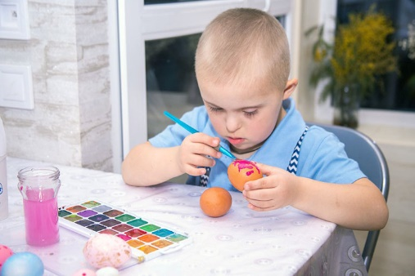
1.3. Đặc điểm nhận diện trẻ RLPT lứa tuổi mầm non
1) Khuyết tật trí tuệ
Một trẻ được xác định là khuyết tật trí tuệ phải thoả mãn 3 tiêu chuẩn sau:
Suy giảm chức năng trí tuệ như lập luận, giải quyết vấn đề, lên kế hoạch, tư duy trừu tượng, đánh giá, học tập, học hỏi kinh nghiệm, được khẳng định bởi cả đánh giá lâm sàng và trắc nghiệm trí tuệ chuẩn hóa.
Suy giảm chức năng thích nghi dẫn đến không phát triển được đầy đủ tinh thần và xã hội để sống độc lập và thích nghi xã hội. Nếu không có sự hỗ trợ thường xuyên, trẻ sẽ kém thích ứng thể hiện trong một hoặc nhiều hoạt động thường ngày, như: giao tiếp, tham gia xã hội và sống phụ thuộc trong nhiều môi trường như: ở nhà, trường học, công việc và giao tiếp.
Khởi phát của suy giảm trí tuệ và thích ứng trong thời kì phát triển.

Slide 11
1.3. Đặc điểm nhận diện trẻ RLPT lứa tuổi mầm non
1) Khuyết tật trí tuệ
Trẻ mầm non khuyết tật trí tuệ thường có một số đặc điểm chung sau:
- Chậm đạt được các mốc phát triển so với trẻ cùng tuổi ( thể chất, vận động, ngôn ngữ...)
- Tốc độ phản ứng, xử lí nhiệm vụ học tập chậm
- Trí nhớ kém, khó khăn nhớ lại những gì đã được học
- Khó khăn trong những kĩ năng giải quyết vấn đề (không biết làm gì nếu có điều gì bất thường xảy ra).
- Nhận thức kém hơn hẳn các bạn cùng độ tuổi. Không theo kịp chương trình dành cho cả lớp ngay cả khi giáo viên đã tìm mọi cách để điều chỉnh và hỗ trợ.
- Hạn chế trong việc thực hiện các kĩ năng (hành vi thích nghi) như: tự phục vụ bản thân (đi đại tiểu tiện, rửa mặt, tay, chân, ăn, uống); kĩ năng vui chơi (chờ tới lượt, chơi luân phiên, chơi theo luật, chơi giả vờ...); kĩ năng xã hội (thiết lập và duy trì các mối quan hệ với bạn cùng lớp); kĩ năng giao tiếp và kĩ năng sử dụng tiện ích trong lớp, trường, tại gia đình và nơi công cộng.
- Xuất hiện hành vi có vấn đề (ủ rũ, lảng tránh hoạt động, khóc lóc, gào thét, thường xuyên chạy ra khỏi chỗ).
- Khó tiếp thu và thực hiện các quy định trong lớp học.
- Gặp khó khăn khi làm quen với chữ, số và các biểu tượng toán học sơ đẳng.

Slide 12
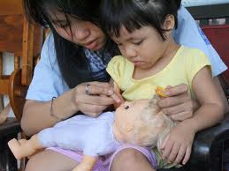
1.3. Đặc điểm nhận diện trẻ RLPT lứa tuổi mầm non
1) Khuyết tật trí tuệ
GV cần thực hiện các gợi ý sau đây:
- Sử dụng Phiếu theo dõi sự phát triển của trẻ từ 0 – 6 tuổi & Bộ câu hỏi sàng lọc ASQ: 3 dành cho trẻ từ 36 – 60 tháng.
- Chia nhiệm vụ thành những phần nhỏ hơn, cụ thể hơn để trẻ có thể thực hiện và đạt kết quả.
- Dành nhiều thời gian và hướng dẫn trẻ kĩ hơn khi thực hiện các nhiệm vụ học tập.
- Tổ chức gợi nhớ nội dung học tập bằng nhiều cách khác nhau, khuyến khích, tạo điều kiện để trẻ áp dụng các nội dung đã học vào giải quyết các tình huống thực tế.
- Thiết lập môi trường lớp mầm non an toàn thân thiện có cấu trúc giúp trẻ tự tin di chuyển và tham gia các hoạt động học tập, sinh hoạt thuận lợi.
- Xây dựng vòng bạn bè (bạn giúp bạn) giúp trẻ tự tin, hoà đồng trong mọi hoạt động tại trường mầm non.
- Phối hợp thường xuyên, chặt chẽ với gia đình trong lập kế hoạch giáo dục cá nhân và dạy kĩ năng sống phù hợp với năng lực, lứa tuổi của trẻ.

Slide 13

2) Rối loạn phổ tự kỷ
1.3. Đặc điểm nhận diện trẻ RLPT lứa tuổi mầm non
Rối loạn phổ tự kỉ là thuật ngữ chỉ một nhóm của các rối loạn phức tạp trong sự phát triển của não bộ. Nhóm rối loạn này được đặc trưng bởi những khó khăn trong tương tác xã hội, giao tiếp bằng lời và không lời, và các hành vi sở thích định hình lặp lại.

Slide 14
1.3. Đặc điểm nhận diện trẻ RLPT lứa tuổi mầm non
2) Rối loạn phổ tự kỷ
Suy yếu giao tiếp xã hội
Hành vi sở thích định hình lặp lại
Dấu hiệu nhận biết trẻ tự kỷ

Slide 15

2) Rối loạn phổ tự kỷ
1.3. Đặc điểm nhận diện trẻ RLPT lứa tuổi mầm non
Lĩnh vực | Các dấu hiệu “nguy cơ”
Tương tác xã hội | ‒ Ít hoặc không đáp ứng qua lại về xã hội. ‒ Ít hoặc không chơi các trò chơi qua lại, đóng vai. ‒ Ít hoặc không đòi hỏi sự chú ý. ‒ Ít hoặc không bắt chước hành động của người khác. ‒ Ít hoặc không hứng thú chơi với bạn cùng độ tuổi. ‒ Ít hoặc không chơi trò chơi đúng chức năng, chơi tưởng tượng, chơi đóng vai.

Slide 16
2) Rối loạn phổ tự kỷ
1.3. Đặc điểm nhận diện trẻ RLPT lứa tuổi mầm non
Lĩnh vực | Các dấu hiệu “nguy cơ”
Giao tiếp | ‒ Ít hoặc không giao tiếp để hướng sự chú ý của người khác. ‒ Ít hoặc không sử dụng cử chỉ, điệu bộ, nét mặt để giao tiếp. ‒ Ít hoặc né tránh hoặc không tương tác mắt. ‒ Đáp ứng với âm thanh hoặc tên gọi không nhất quán. ‒ Ít hoặc không sử dụng ngón trỏ để chỉ tay. ‒ Chậm nói / không sử dụng ngôn ngữ lời nói để giao tiếp. ‒ Không nói câu có hai từ đơn ở 24 tháng tuổi. ‒ Ngôn ngữ phát triển chậm hoặc bất thường. ‒ Đã có ngôn ngữ nhưng sau đó bị mất đi. ‒ Hay nhại lời, lặp lại câu hỏi hay lời người khác nói.

Slide 17
2) Rối loạn phổ tự kỷ
1.3. Đặc điểm nhận diện trẻ RLPT lứa tuổi mầm non
Lĩnh vực | Các dấu hiệu “nguy cơ”
Hành vi – giác quan | ‒ Hành vi, sở thích và hoạt động rập khuôn, cứng nhắc, không muốn thay đổi. ‒ Bị cuốn hút vào những sở thích, hành vi định hình như chơi với một miếng ghép hình; xe ô tô đồ chơi; nhãn mác,… ‒ Phản ứng mạnh hay thiếu phản ứng đối với những tác động thuộc về giác quan. Ví dụ, trẻ không cảm nhận được nhiệt độ lạnh hay nóng, không có cảm giác đau đớn khi bị ngã, nhạy cảm đối với âm thanh, vải sợi, ngửi và sờ chạm vật thể nào đó quá mức bình thường hoặc có những hành vi rập khuôn hay lặp đi lặp lại như quay vòng đồ chơi, mê mẩn nhìn đèn điện, quạt xoay trên trần nhà…

Slide 18
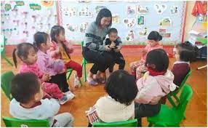
1.3. Đặc điểm nhận diện trẻ RLPT lứa tuổi mầm non
2) Rối loạn phổ tự kỷ
Tại lớp học hòa nhập, giáo viên cần thực hiện các gợi ý sau đây:
- Thiết lập môi trường lớp học có cấu trúc, an toàn, thân thiện và tích cực;
- Thiết lập cho trẻ thói quen sinh hoạt và học tập nhất quán;
- Tăng cường sử dụng tranh ảnh để hỗ trợ trẻ nhận thức và giao tiếp;
- Lựa chọn hình thức giao tiếp phù hợp với trẻ, thông điệp giao tiếp ngắn gọn, rõ ràng;
- Lựa chọn hoạt động học tập có tính tới sở thích và hứng thú của trẻ;
- Phối hợp chặt chẽ với gia đình trong xây dựng và thực hiện kế hoạch giáo dục cá nhân.

Slide 19
3) Rối loạn tăng động giảm chú ý (ADHD)
ADHD là rối loạn phát triển thần kinh-hành vi, đặc trưng bởi khó khăn trong việc tập trung hoặc tăng hoạt động / xung động hay kết hợp cả giảm tập trung chú ý và tăng hoạt động / xung động.

Slide 20
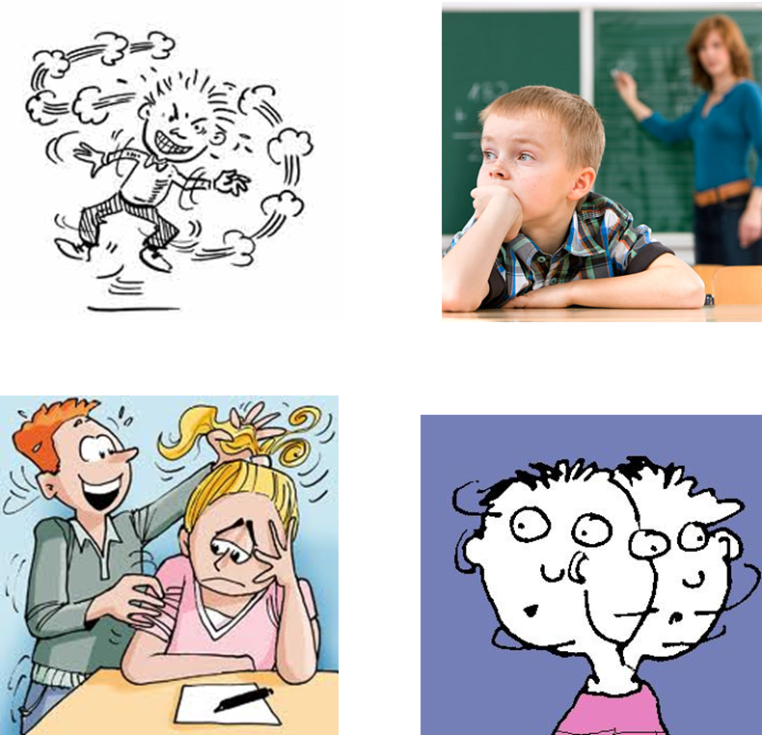
3) adhd
Xuất hiện sớm trong thời thơ ấu, thường khởi phát xảy ra trước khi trẻ 4 tuổi và không thay đổi trước 12 tuổi. ý, hấp tấp, bốc đồng, tăng động.
Ảnh hưởng đến khoảng 5 - 15% trẻ em trong độ tuổi đi học.
Tỉ lệ mắc ADHD ở trẻ trai cao hơn khoảng hai lần so với trẻ gái.
Các biểu hiện thường xuyên và kéo dài nhiều hơn 6 tháng, tại cả nhà riêng và trường học mặc dù đã được giáo viên và gia đình tập trung hỗ trợ.

Slide 21
3) adhd
Các dạng của ADHD
Giảm tập trung là chủ yếu
Tăng động – xung động là chủ yếu
Kết hợp giảm tập trung và tăng động – xung động

Slide 22

3) adhd
Các biểu hiện của trẻ bị giảm chú ý:
Giảm chú ý đến các chi tiết hoặc gây ra những sai sót trong học tập và hoạt động
Khó khăn trong việc duy trì sự chú ý khi thực hiện các bài tập ở trường học hoặc trong khi chơi
Có vẻ như không chú ý lắng nghe khi nói trực tiếp
Không tuân theo hướng dẫn hoặc hoàn thành nhiệm vụ
Khó khăn trong việc tổ chức các hoạt động và thực hiện nhiệm vụ
Tránh xa, không thích hoặc không muốn tham gia vào các nhiệm vụ đòi hỏi phải duy trì sự nỗ lực tập trung trong một khoảng thời gian dài
Thường mất những thứ cần thiết ở lớp và ở nhà
Dễ bị phân tâm
Hay quên các hoạt động hằng ngày

Slide 23
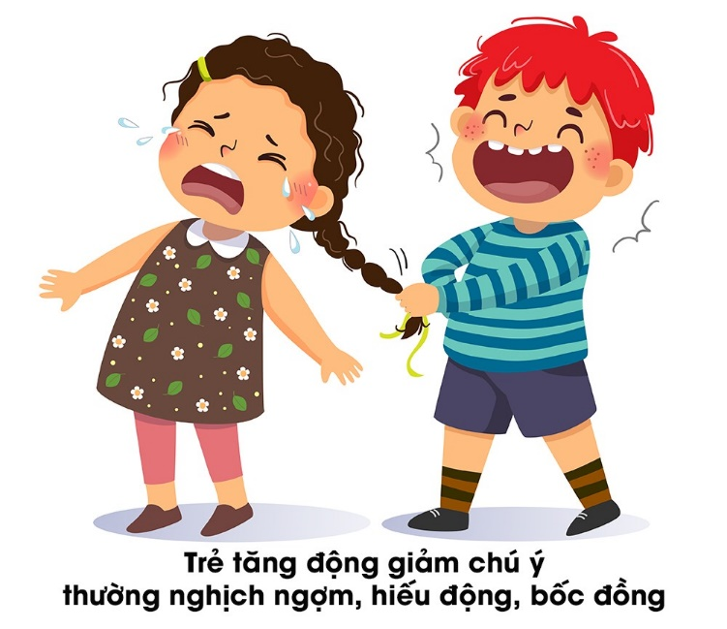
3) adhd
Các biểu hiện của trẻ tăng động và hấp tấp, bốc đồng:
Thường xuyên bồn chồn tay chân, bối rối
Thường bỏ vị trí trong lớp học hoặc những nơi khác
Thường xuyên chạy hoặc leo trèo quá mức khi hoạt động ở những nơi không cho phép
Khó khăn khi chơi yên lặng
Thường xuyên di chuyển, hoạt động
Thường nói nhiều
Thường buột miệng trả lời mà không chờ hết câu hỏi
Khó khăn khi chờ đến lượt
Thường xuyên làm gián đoạn hoặc xen ngang khi người khác đang nói.

Slide 24
3. adhd
Điều trị và can thiệp cho trẻ ADHD
Đi kiểm tra điện não đồ (EEG),chụp cộng hưởng từ (MRI) để chắc chắn trẻ không bị động kinh hay có bất thường, tổn thương gì trong não.
Hiện có thuốc đặc trị cho ADHD được nhập và sử dụng vào Việt Nam (theo chỉ định của bác sỹ chuyên khoa tâm thần nhi).
Can thiệp hành vi ở nhà và trường học là phương pháp hiệu quả chỉ sau dùng thuốc. Cụ thể của can thiệp hành vi là thay đổi cách ứng xử của giáo viên và các thànhviên trong gia đình với trẻ để trẻ cải thiện về hành vi.

Slide 25

3) ADHD
Giáo viên cần vận dụng các gợi ý sư phạm sau đây:
- Quan sát, ghi chép biểu hiện hoạt động thái quá, thiếu chú ý của trẻ.
- Trao đổi với gia đình để xác minh các biểu hiện đó có xuất hiện tại nhà hay không. Nếu các biểu hiện đó kéo dài quá 6 tháng ở cả lớp và ở nhà, cần tư vấn gia đình sớm cho trẻ đến thăm khám tại bệnh viện hoặc phòng khám chuyên khoa tâm thần nhi các cơ sở giáo dục, tâm lý (Phụ lục số 8 và 9)
- Xếp trẻ ngồi học ở vị trí thuận tiện: Giáo viên dễ quan sát và can thiệp khi cần thiết; có bạn cùng lớp nhắc nhở và hỗ trợ tập trung vào các nhiệm vụ học tập; ít tác nhân gây xao nhãng.
- Chia nhỏ nhiệm vụ, giao nhiệm vụ vừa sức, có sự giám sát thường xuyên trong quá trình trẻ thực hiện nhiệm vụ.
- Tăng cường tổ chức dạy học theo tiếp cận đa giác quan nhằm thu hút, duy trì sự tâm trung chú ý của trẻ.
- Thiết lập hệ thống khen thưởng khuyến khích được sự tích cực tham gia hoạt động chung.

Slide 26
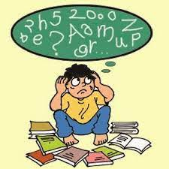
4) Rối loạn học tập đặc thù
Các rối loạn học tập đặc thù là rối loạn gây ra sự khác biệt giữa hiệu suất học tập tiềm năng và trên thực tế được dự đoán với khả năng trí tuệ của trẻ. Các rối loạn học tập liên quan đến các khiếm khuyết hoặc khó khăn trong việc tập trung chú ý, phát triển ngôn ngữ, hoặc xử lí thông tin thị giác và nghe.

Slide 27
4) Rối loạn học tập đặc thù
Chẩn đoán bao gồm đánh giá về Nhận thức, giáo dục, lời nói và ngôn ngữ, y tế và tâm lí.
Điều trị chủ yếu bao gồm quản lí giáo dục và đôi khi cần điều trị y tế, hành vi và tâm lí.

Slide 28
4) Rối loạn học tập đặc thù
Một trẻ được xác định là có rối loạn học tập đặc thù nếu xuất hiện ít nhất một trong rối loạn sau đây tồn tại ≥ 6 tháng mặc dù đã điều trị theo mục tiêu:
Đọc từ không chính xác, chậm và/hoặc tốn thời gian
- Đọc nhưng không hiểu nghĩa
- Khó đánh vần
- Viết khó (ví dụ, viết sai ngữ pháp và lỗi chấm câu, ý tưởng không rõ ràng)
- Khó hiểu tương quan về số lượng (ví dụ: khó hiểu được mối tương quan giữa độ lớn và con số; trẻ lớn hơn khó làm các phép tính đơn giản)
- Khó khăn trong lập luận toán học (ví dụ: không biết sử dụng các khái niệm toán học để giải quyết vấn đề).

Slide 29

5) Rối loạn vận động
Rối loạn vận động là hiện tượng suy giảm hoặc mất hoàn toàn khả năng kiểm soát các cơ trên cơ thể như lưỡi, môi, mặt, thân, các chi,… làm cho trẻ gặp khó khăn trong sinh hoạt, vui chơi, học tập.

Slide 30

5) Rối loạn vận động
. Trẻ mầm non có rối loạn vận động sẽ xuất hiện các đặc điểm sau:
- Kĩ năng điều hoà vận động thấp hơn đáng kể so với độ tuổi.
- Vụng về (hay làm rơi, đổ vỡ đồ); các kĩ năng vận động thể hiện một cách chậm chạp, không cẩn thận (cầm, giữ đồ vật, dùng kéo, dùng bút, đạp xe ba bánh, hai bánh hoặc tham gia các trò chơi vận động).
- Khó khăn khi thực hiện các kĩ năng tự phục vụ, kĩ năng vui chơi, kĩ năng sử dụng tiện ích tại nhà trường, gia đình và nơi công cộng
- Hành vi vận động lặp đi lặp lại, không mục đích (ví dụ, bắt tay hoặc vẫy tay, đung đưa cơ thể, đánh vào đầu, tự cắn, cấu véo bản thân).
- Xuất hiện Tic (một dạng rối loạn vận động hay một phát âm không chủ đích, xảy ra bất ngờ nhanh chóng nhưng lặp đi lặp lại nhiều lần). Tic âm thanh đơn giản bao gồm: thở dài, ho, lẩm bẩm, các âm thanh khác như tặc lưỡi, hắng giọng, la hét… Tic vận động đơn giản bao gồm: nháy mắt, chun mũi, nhún vai, lắc đầu, giật cơ hàm. Tic phức tạp, liên quan đến nhiều nhóm cơ.

Slide 31
5) Rối loạn vận động
Giáo viên cần thực hiện các lưu ý sau đây:
- Phối hợp cùng gia đình thực hiện phác độ điều trị theo chỉ dẫn của bác sĩ chuyên khoa (nếu có);
- Thiết kế môi trường an toàn cho mọi trẻ trong lớp học;
- Sắp xếp trẻ ngồi ở vị trí phù hợp, dễ quan sát, an toàn;
- Hỗ trợ trẻ sử dụng các thiết bị bảo vệ vùng đầu, chi và thân mình;
- Lựa chọn, thiết kế các hoạt động giáo dục phù hợp với khả năng vận động của trẻ;
- Hướng dẫn trẻ trong lớp kĩ năng chơi an toàn, chơi đoàn kết đảm bảo không ảnh hưởng đến trẻ có rối loạn vận động.

Slide 32
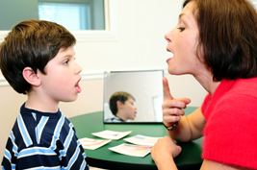
6) Rối loạn giao tiếp
Rối loạn giao tiếp là khó khăn về khả năng sử dụng từ ngữ trong giao tiếp xã hội. Dạng rối loạn này được nhận diện dựa vào sự khó khăn của trẻ về ngôn ngữ, bằng lời hoặc không bằng lời, khi nói chuyện với người khác trong những bối cảnh hay môi trường tự nhiên.
Rối loạn giao tiếp có tác động tiêu cực đối với sự phát triển của trẻ mầm non trong quan hệ xã hội, bao gồm những giới hạn về khả năng duy trì chủ đề đối thoại, chờ đợi lượt phát biểu, về sự thích nghi và uyển chuyển qua lời nói để ý nghĩa truyền đạt phù hợp với người nghe trong những tình huống giao tiếp xã hội khác nhau.

Slide 33
6) Rối loạn giao tiếp
Trẻ mầm non rối loạn giao tiếp có các biểu hiện đặc trưng sau đây:
- Không đạt được các mốc phát triển ngôn ngữ quan trọng:
+ 12 tháng: Vẫy tay tạm biệt hay chỉ vào đồ vật (mà trẻ mong muốn, hứng thú); không tập phát ra các phụ âm (b, c, d, m…); phát ra âm hoặc cố gắng giao tiếp thể hiện nhu cầu (ăn uống, đòi bế…).
+ 15 - 18 tháng: Nói “ba ba / ma ma / măm măm…”; đáp ứng khi người lớn nói “không” “xin chào” hay “tạm biệt”; có 1 đến 3 từ vựng ở 12 tháng và khoảng 15 từ ở 18 tháng; chỉ được các phần cơ thể (bụng, đầu, chân…); bắt chước âm thanh và hành động; thích dùng cử chỉ hơn là nói (cầm, kéo tay người lớn hơn là nói ra mong muốn.
+ 2 - 4 tuổi: Nói ra từ hay câu ngay lập tức khi cần; làm theo những chỉ dẫn và mệnh lệnh đơn giản (ví dụ “Đưa cho mẹ cái cốc”); kết nối được 2 từ (ví dụ “ô tô đỏ”, “bút màu”); nguyên âm (ví dụ chỉ nói được “uyên” thay vì “khuyên”); người nhà cũng gặp khó khăn để hiểu những gì trẻ nói; thực hiện được những nhiệm vụ đơn giản quanh nhà (dọn bàn ăn, sắp bát đĩa…); nói câu 2 - 3 từ (ví dụ “Con ăn”, “Mẹ đi”).
- Giao tiếp không phù hợp hoàn cảnh hoặc nhu cầu của người nghe, như nói trong lớp học khác trong sân chơi;
- Khó tuân theo những nguyên tắc giao tiếp và người nói chuyện, như quay trở lại mạch giao tiếp, nói lại bằng các từ khác khi bị hiểu sai, biết cách sử dụng lời nói và kí hiệu không lời để điều chỉnh tương tác;
- Giao tiếp không hiệu quả.

Slide 34


6) Rối loạn giao tiếp
Mốt số gợi ý giúp giáo viên mầm non nhân diện đúng và tổ chức chăm sóc giáo dục hiệu quả cho trẻ rối loạn giao tiếp:
- Theo dõi khả năng đạt mốc phát triển ngôn ngữ quan trọng ở trẻ;
- Trao đổi, kiểm tra thông tin về khả năng giao tiếp của trẻ tại gia đình. Nếu trẻ có biểu hiện chậm trễ kéo dài quá 6 tháng dù gia đình và nhà trường đã tích cực hỗ trợ, cần tư vấn gia đình đưa trẻ đến thăm khám tại bệnh viện có bác sỹ chuyên khoa tâm thần nhi, bác sỹ chuyên khoa tai mũi họng hoặc có các cơ sở giáo dục, tâm lý có chuyên gia thực hiện các bài kiểm tra chính thức (phụ lục số 8 và 9).
- Thiết lập môi trường lớp học an toàn, thân thiện và tích cực;
- Tổ chức nhiều hoạt động khuyến khích trẻ giao tiếp và thể hiện bản thân;
- Lắng nghe, quan sát, lí giải để hiểu được những gì trẻ muốn truyền đạt;
- Lựa chọn hình thức giao tiếp phù hợp với năng lực giao tiếp của trẻ;
- Dạy trẻ sử dụng các phương tiện giao tiếp thay thế (tranh, ảnh, đồ vật…) để khuyến khích trẻ giao tiếp;
- Xây dựng vòng bạn bè hỗ trợ giúp trẻ tăng cường giao tiếp hiệu quả.

Slide 35

2. Quản lí hành vi trẻ RLPT trong cơ sở GDMN
Hoạt động 4
Các học viên ngồi cạnh nhau thảo luận câu hỏi:
- Thầy/cô đang gặp khó khăn với các hành vi nào của trẻ rối loạn phát triển?
- Theo thầy/cô đâu là nguyên nhân của các hành vi đó?
( Thời gian trao đổi: 7 phút)

Slide 36

2. Quản lí hành vi trẻ RLPT trong cơ sở GDMN
2.1. Khái niệm hành vi có vấn đề
Hành vi có vấn đề là những hành vi gây ra sự phiền toái, khó chịu hoặc gây hại cá nhân hoặc người khác hoặc sai lệch so với chuẩn mực xã hội. Hành vi có vấn đề gây trở ngại cho việc sinh hoạt, học tập của cá nhân đó, thậm chí nó khiến trẻ bị cô lập với những người xung quanh (Jessor, 2007).

Slide 37
2.1. Khái niệm hành vi có vấn đề
Trẻ mầm non có rối loạn phát triển thường xuất hiện một số hành vi có vấn đề sau đây:
- Hành vi tăng động, xung động, thiếu kiểm soát
- Hành vi lặp đi lặp lại, quan tâm đặc biệt và ám ảnh bao gồm:
+ Hành vi nóng tính và hung hãn
+ Hành vi sợ hãi và lảng tránh
- Một số trẻ có hành vi tự gây tổn thương cho mình.

Slide 38
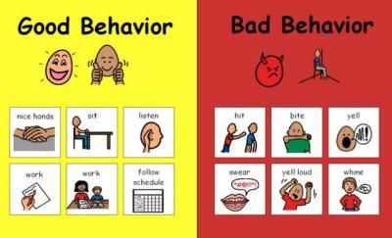
HÀNH VI CÓ VẤN ĐỀ
HÀNH VI KHÔNG MONG ĐỢI
HÀNH VI THÁCH THỨC
HÀNH VI TIÊU CỰC

Slide 39
2.2. Nguyên nhân của hành vi có vấn đề
2. Tìm kiếm sự chú ý của người khác
1. Kích thích từ bên trong cơ thể
NGUYÊN NHÂN
3. Bắt chước
6. Tiền đề - Hành vi - Kết quả
4. Thiếu kĩ năng
5. Thói quen xấu

Slide 40
CHỨC NĂNG/ MỤC ĐÍCH CỦA HÀNH VI
Thu hút sự chú ý
Đạt được một điều gì đó (đồ vật, hoạt động..)
Trốn tránh nhiệm vụ học tập hoặc một kích thích
Cảm giác, tự động

Slide 41



THU HÚT SỰ CHÚ Ý

Slide 42
Tìm kiếm sự chú ý từ người khác: tại môi trường lớp học, nhiều trẻ RLPT cũng có như cầu được thầy cô và bạn bè quan tâm, chú ý đến mình.
Tuy nhiên, do những hạn chế về ngôn ngữ diễn đạt và khả năng nhận thức, trẻ RLPT thường gặp khó khăn trong việc thể hiện mong muốn hoặc thu hút sự chú ý của thầy cô, bạn bè.
Thay vào đó những trẻ này có xu hướng lựa chọn những cách tiêu cực để lôi kéo sự chú ý của mọi người xung quanh một cách nhanh chóng như tạo ra âm thanh, tiếng động mạnh, hoặc gây ra những tổn thương cho bạn chơi hay bạn ngồi kế bên.

Slide 43
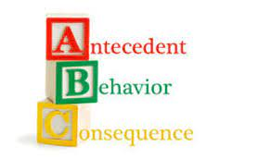
Mô hình ABC – cơ sở của việc xác định chức năng hành vi
A
B
C

Slide 44
2.3. Quy trình quản lí hành vi trẻ rối loạn phát triển trong cơ sở giáo dục mầm non
1. Nhân diện hành vi có vấn đề
2. Thu tập thông tin về tần xuất
3. Xác định nguyên nhân
4. Xây dựng kế hoạch QLHV
5. Thực hiện kế hoạch QLHV
6. Đánh giá kết quả QLHV

Slide 45
2.4. Chiến lược quản lí hành vi trẻ RLPT
trong cơ sở giáo dục mầm non
Định nghĩa
Chiến lược Quản lí hành vi là việc sử dụng nhiều kĩ thuật sư phạm để làm gia tăng những hành vi phù hợp đồng thời giảm thiểu những hành vi không phù hợp và dạy trẻ những hành vi mới.
Các quan điểm, nguyên tắc quản lí hành vi
Các mục tiêu về thay đổi hành vi cần được cụ thể, rõ ràng.
Mọi thành viên tham gia vào kế hoạch quản lí hành vi cần nhất quán, kiêm trì trong các hành động.
Quản lí hành vi cần có thời gian
Hầu hết các hành vi thường gắn với kích thích cụ thể.
Hầu hết các hành vi có thể dạy được, thay đổi được và điều chỉnh được.
Kế hoạch quản lý hành vi nên được cá nhân hoá
Kế hoạch quản lý hành vi nên là “ở đây – bây giờ”
Kế hoạch quản lý hành vi nên tập trung vào môi trường của trẻ.

Slide 46
2.4. Chiến lược quản lí hành vi trẻ RLPT
trong cơ sở giáo dục mầm non
CHUYÊN SÂU
CAN THIỆP
NỀN TẢNG

Slide 47
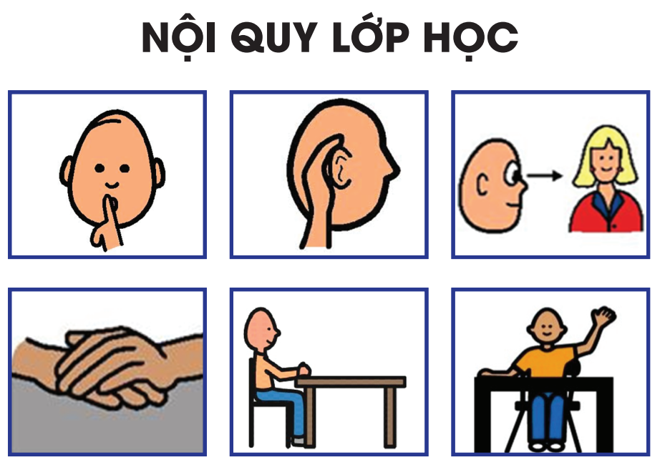
Thiết lập nội quy lớp học
NỀN TẢNG
Nội quy

Slide 48
Thiết lập nội quy lớp học
NỀN TẢNG
Giơ tay khi muốn nói
Ví dụ
về quy trình
Suy nghĩ kĩ
Giơ tay, chỉ nói khi giáo viên cho phép
Xưng hô chuẩn mực
Nhẹ nhàng ngồi xuống và lắng nghe sau khi trả lời xong

Slide 49
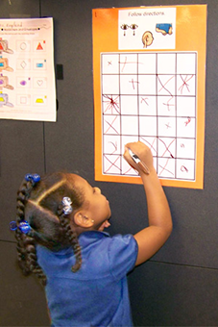


Thiết lập nội quy lớp học
NỀN TẢNG
QUY ĐỊNH THƯỞNG PHẠT
https://teach.classdojo.com/#/classes/61830b5c803c073c3ce930b7/points

Slide 50
Xây dựng môi trường AN TOÀN VÀ TÍCH CỰC
NỀN TẢNG
Nguyên tắc
Hiệu quả - tăng hành vi tích cực
Chuẩn bị kỹ - quy trình, không khí học tập tích cực, tập trung
Cá nhân hóa – mọi trẻ đều hứng thú tham gia
Loại bỏ các yếu tố gây mất tập trung

Slide 51
Xây dựng môi trường AN TOÀN, TÍCH CỰC
NỀN TẢNG
Gợi ý
Tắt chuông điện thoại
Không gian lớp học – nghe, nhìn
Quan sát
an toàn
Yêu cầu cụ thể

Slide 52
Các kĩ thuật can thiệp hành vi
1) Khen thưởng
Trong khen thưởng, có hai phần chính là:
Để ý và khen thưởng hành vi tốt.
Ví dụ: Trẻ ngồi học cùng các bạn được 5 phút.
Để ý và khen thưởng khi hành vi có vấn đề không xảy ra.
Ví dụ: Trẻ không tranh đồ chơi của bạn.
- Ý nghĩa: Khuyến khích hành vi tốt xuất hiện nhiều hơn.

Slide 53

Các kĩ thuật can thiệp hành vi
Khen thưởng
- Cách thực hiện:
Để ý quan sát hành vi tốt của trẻ. Lưu ý: Phạm trù về một hành vi tốt còn tuỳ thuộc vào từng trẻ và hoàn cảnh cụ thể. Ví dụ: Với một trẻ hiếu động, việc ngồi yên một chỗ để chơi hoặc xem tivi có thể coi là hành vi tốt.
Quan tâm, khuyến khích và khen ngợi trẻ ngay khi hành vi tốt diễn ra.
Lựa chọn phần thưởng phải phù hợp với hành vi tốt của trẻ. Ví dụ: Hành vi tốt ít cần sự nỗ lực thì chỉ cần khen bằng lời nhưng hành vi tốt cần nhiều nỗ lực thì sẽ dùng phần thưởng lớn.
Có các loại phần thưởng cho trẻ rối loạn phát triển có vấn đề về hành vi như:
Đồ ăn
Đồ chơi
Đi chơi
Thể dục thể thao (đi bơi, đạp xe, đá bóng)
Thổi bong bóng
Chơi xếp hình

Slide 54
Các kĩ thuật can thiệp hành vi
2) Dạy hành vi thay thế
- Ý nghĩa: Nhiều trẻ do nhận thức hạn chế hoặc thiếu kĩ năng có thể xuất hiện các hành vi không phù hợp. Trẻ không nhận thức được hành vi đó đúng hay sai, nên thực hiện hành vi nào trong tình huống đó.
Ví dụ: Trẻ la hét hay khóc để được uống nước thay vì nói “Con uống nước”/ “Cô ơi cho con uống nước” hay chỉ vào cốc nước đối với trẻ không nói được.
- Cách làm:
Ví dụ: Ngay khi hành vi không phù hợp diễn ra (la hét để được uống nước), giáo viên cần hướng dẫn bằng cách nói mẫu: “Con uống nước” hoặc cầm tay trẻ chỉ vào cốc nước (với trẻ không nói được).

Slide 55
Các kĩ thuật can thiệp hành vi
3) Lờ đi hành vi có vấn đề
- Ý nghĩa: Khi trẻ có quá nhiều vấn đề hành vi, không thể can thiệp một lúc tất cả hành vi. Có những hành vi chỉ xảy ra một lần và không có nhiều khả năng lặp lại cho nên việc nhắc nhở, trừng phạt chỉ làm cho trẻ nhớ hành vi đó và dễ lặp lại.
Ví dụ: Bé gái 3 tuổi đang tập nói tự nhiên nói “cứt”, việc lờ đi sẽ tốt hơn là nhắc nhở, vì trẻ sẽ nói theo những gì người lớn nói, do đó sẽ có xu hướng lặp lại câu nói đó.
- Cách thực hiện:
Quay mặt đi hoặc giả vờ như không biết đến hành vi trẻ đang thực hiện. Lờ đi không phải là bỏ mặc trẻ. Chúng ta thể hiện sự quan tâm với trẻ khi trẻ ngoan và ứng xử đúng.
Nên sử dụng khi: Khi hành vi nhằm thu hút sự chú ý của người khác; ít khả năng xuất hiện lại; Khi nó không có khả năng gây hại cho ai hoặc vật gì.

Slide 56
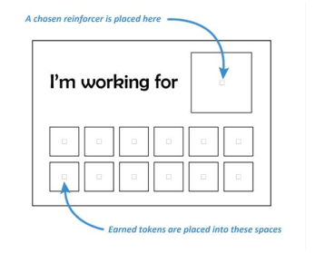
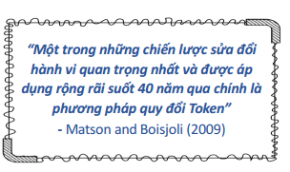
Các kĩ thuật can thiệp hành vi
4) Thưởng quy đổi
- Ý nghĩa: Không phải lúc nào cũng có thể thưởng hoặc phạt một hành vi nào đó. Ví dụ, mỗi lần cô giáo mở tủ đồ dùng học tập là trẻ lại đòi mở cùng. Một ngày giáo viên phải mở tủ nhiều lần, vì thế giáo viên không thể nhắc hay phạt trẻ mỗi lần trẻ xuất hiện hành vi có vấn đề. Bằng cách ghi lại những lần vi phạm, giáo viên có thể lựa chọn cách phù hợp.
- Cách thực hiện:
Kẻ bảng để liệt kê hành vi theo giờ, theo ngày, theo tuần hoặc theo tháng tuỳ theo từng loại hành vi, tần suất (số lần) diễn ra và mức độ nghiêm trọng hay không (Phụ lục số 4).
Treo hoặc để bảng thưởng quy đổi ở nơi dễ thấy và để trẻ luôn nhìn thấy.
Khi đánh dấu trẻ tốt hay xấu, cho trẻ biết mình đã đánh giá như vậy.
Thống nhất với trẻ về phần thưởng hoặc hình phạt trẻ sẽ có khi có được một số lượng điểm tốt/xấu nhất định.

Slide 57
Các kĩ thuật can thiệp hành vi
5) Thời gian tách biệt (Time out)
- Ý nghĩa: Đây là phương pháp hiệu quả và được sử dụng phổ biến trong can thiệp hành vi cho trẻ. Phương pháp dễ thực hiện, không gây hại hoặc có phản ứng phụ.
Cách thực hiện: Khi trẻ phạm lỗi giáo viên cần thông tin cho trẻ biết đó là hành vi sai và cần phải dừng lại.
Ví dụ trẻ tô màu, dừng lại, bẻ gẫy bút sáp, vứt ra sàn. Giáo viên có thể yêu cầu trẻ ra đứng góc tường hoặc đứng đối diện bờ tường, hoặc yêu cầu trẻ vào phòng riêng nào đó không có phương tiện vui chơi giải trí một vài phút (có kiểm soát). Nếu trẻ không chịu làm theo yêu cầu, giáo viên có thể hỗ trợ thể chất bán phần hoặc toàn phần để trẻ thực hiện theo yêu cầu.

Slide 58

3. Công tác phối hợp với cha mẹ trẻ RLPT thực hiện giáo dục hoà nhập trong cơ sở giáo dục mầm non
Hoạt động 4 Học viên suy nghĩ và trả lời câu hỏi: - Vai trò của cha mẹ trong giáo dục hoà nhập trẻ rối loạn phát triển? - Liệt kê các nội dung cha mẹ tham gia trong giáo dục hoà nhập trẻ rối loạn phát triển trong cơ sở giáo dục mầm non.

Slide 59
3. Công tác phối hợp với cha mẹ trẻ RLPT thực hiện giáo dục hoà nhập trong cơ sở giáo dục mầm non
3.1. Vai trò của cha mẹ trong giáo dục hoà nhập trẻ rối loạn phát triển
Gia đình trẻ rối loạn phát triển với những thành viên như ông bà, cha, mẹ, những người thân của trẻ là những người quan trọng nhất đối với sự phát triển của trẻ. Những thành viên này là những người trực tiếp, thường xuyên tham gia chăm sóc, dạy trẻ những kĩ năng sống để trẻ có thể trở thành một thành viên tích cực của xã hội.

Slide 60
3.2. Nội dung cha mẹ tham gia trong giáo dục hoà nhập trẻ rối loạn phát triển trong cơ sở giáo dục mầm non
Thực hiện kế hoạch giáo dục cá nhân
Thực hiện chương trình chăm sóc sức khỏe
Nội dung phối hợp
Kiếm trả đánh giá trường lớp
Xây dựng cơ sở vật chất
…

Slide 61
3. Công tác phối hợp với cha mẹ trẻ RLPT thực hiện giáo dục hoà nhập trong cơ sở giáo dục mầm non
Hoạt động 5 Thầy/cô cho biết các phương pháp huy động cha mẹ tham gia trong giáo dục hoà nhập trẻ rối loạn phát triển trong cơ sở giáo dục mầm non? (Thời gian suy nghĩ : 3 phút)

Slide 62
Quá trình dẫn dắt của các nhà chuyên môn cho các thành viên của gia đình theo trình tự sau:
Tương tác với các thành viên trong gia đình để hiểu cuộc sống, mục tiêu, sức mạnh và thách thức của họ và phát triển mối quan hệ giữa gia đình và chuyên gia;
Làm việc với gia đình để thiết lập mục tiêu, tăng cường năng lực và đưa ra quyết định
Cung cấp các biện pháp được cá nhân hoá, đáp ứng về mặt văn hoá và dựa trên bằng chứng cho mỗi gia đình:
Hỗ trợ gia đình thực hiện vai trò chăm sóc con cái của họ.
Chỉ dẫn và khuyến khích các thành viên trong gia đình tham gia tất cả các thành phần của quá trình cung cấp dịch vụ can thiệp sớm cho trẻ nhỏ.
Cung cấp thông tin, hướng dẫn và giáo dục cho các gia đình về sự phát triển của trẻ em và các nhu cầu về sức khoẻ và an toàn của con họ.
Cung cấp thông tin, hướng dẫn và giáo dục cho gia đình về các quy định, chính sách và thủ tục để đủ điều kiện tham gia, can thiệp và chuyển tiếp theo các chương trình khác.
Cung cấp thông tin, hướng dẫn và giáo dục cho các gia đình về các mô hình cung cấp dịch vụ hoà nhập và can thiệp sớm cho trẻ nhỏ.
Phối hợp với gia đình để xác định điểm mạnh, nhu cầu, mối quan tâm và ưu tiên của gia đình.
Đề cập đến gia đình về các nguồn lực và dịch vụ để giúp đáp ứng các nhu cầu gia đình và các thành viên trong gia đình
Cung cấp thông tin cho gia đình về quyền của cha mẹ và các biện pháp bảo vệ cũng như cách biện hộ cho bản thân, gia đình và con họ.
Tư vấn giám sát các hoạt động gia đình thực hiện hỗ trợ trẻ;
Đánh giá và đề xuất điều chỉnh kế hoạch tiếp theo.

Slide 63
Vì thế, để giúp cha mẹ giảm thiểu những căng thẳng tâm lí, nhanh chóng chấp nhận, đối diện với hiện thực và sớm tìm cách đúng để hỗ trợ trẻ có nghi ngờ rối loạn phát triển, giáo viên mầm non cần thực hiện như sau:
Khuyến khích cha mẹ chia sẻ những suy nghĩ, thắc mắc về sự phát triển của trẻ;
Lắng nghe, thấu hiểu những chia sẻ của cha mẹ;
Chủ động cùng cha mẹ quan sát phân tích làm rõ các biểu hiện rối loạn phát triển xuất hiện ở trẻ;
Sử dụng Bộ câu hỏi ASQ:3 để sàng lọc, nhận diện sớm các khó khăn của trẻ;
Cung cấp thông tin về các cơ sở chẩn đoán, đánh giá trẻ có nghi ngờ rối loạn phát triển;
Trong trường hợp trẻ được xác định có rối loạn phát triển, giáo viên cần tiếp tục hướng dẫn, đồng hành cùng cha mẹ thực hiện các thủ tục xác định khuyết tật và mức độ khuyết tật.
Phối hợp chặt chẽ với cha mẹ xây dựng và thực hiện kế hoạch giáo dục cá nhân để tổ chức tốt hoạt động giáo dục trẻ tại gia đình, nhà trường và cộng đồng.

Slide 64
Sau đây là thông tin về các cơ sở chuẩn đoán, đánh giá trẻ có nghi ngờ rối loạn phát triển mà giáo viên cần biết để cung cấp, tư vấn cho cha mẹ trẻ mầm non:
Cơ sở y tế cấp tỉnh trở lên, bao gồm: Tuyến trung ương và tuyến tỉnh thành phố trực thuộc trung ương có khoa/phòng khám, chăm sóc sức khỏe tâm thần trẻ em, có bác sĩ chuyên khoa tâm thần nhi có đủ thẩm quyền để chẩn đoán trẻ rối loạn phát triển (Phụ lục số 8).
Cơ sở y tế, cơ sở giáo dục, cơ sở tâm lí lâm sàng có chức năng đánh giá, xác định khả năng và phân loại nhu cầu giáo dục của trẻ em có dấu hiệu rối loạn phát triển; nhân sự có bằng cấp, chứng chỉ sử dụng các công cụ đánh giá được pháp luật công nhận có đủ thẩm quyền để xác định khả năng, nhu cầu của trẻ và tư vấn cách thức chăm sóc, giáo dục trẻ rối loạn phát triển (Phụ lục số 9).

Slide 65


